Slide 1
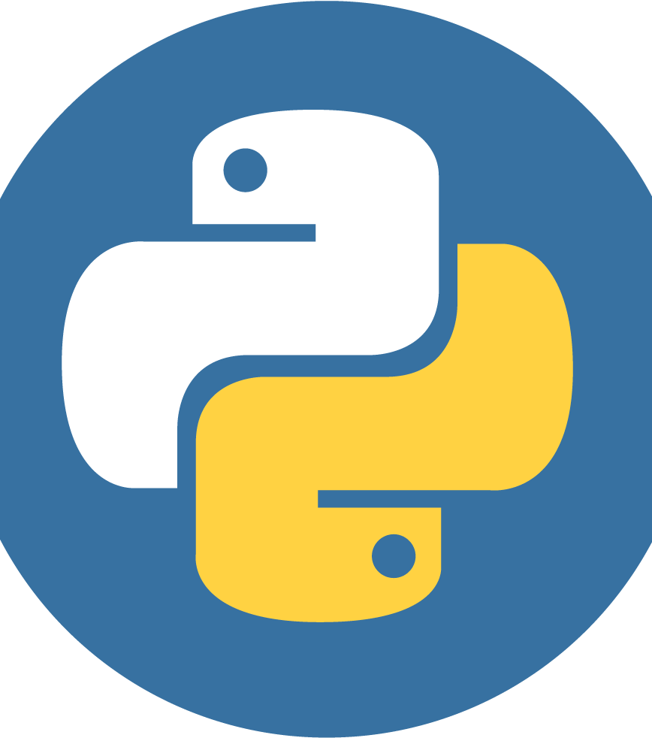
Шаблоны: Расширенные инструменты
Занятие №27

Slide 2
1. Фильтры и теги

Slide 3
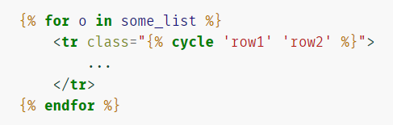
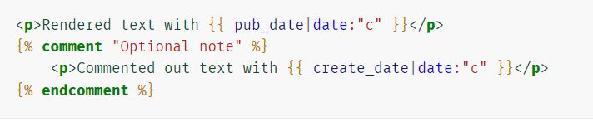
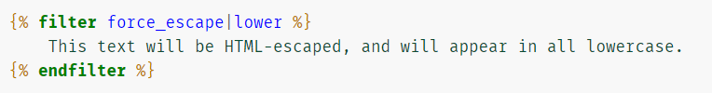
1. Фильтры и теги
Управляющими элементами шаблонов Django являются переменные, фильтры и теги.
При рендеринге шаблона переменные заменяются на свое значение, вычисленное в контексте вызова.
Синтаксис — двойные фигурные скобки — например: {{title}}.
Фильтры служат для простых преобразований переменных.

Slide 4
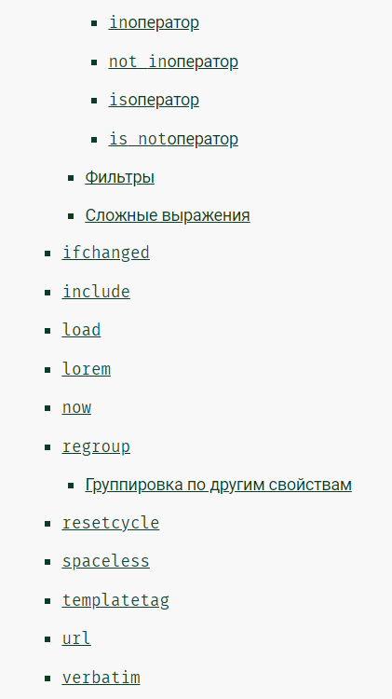
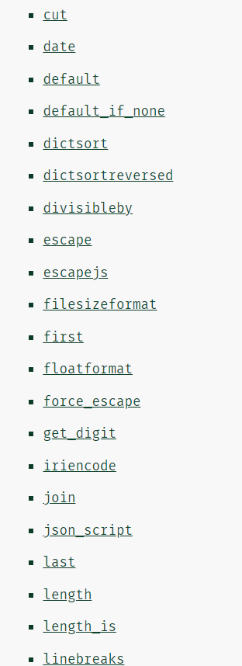
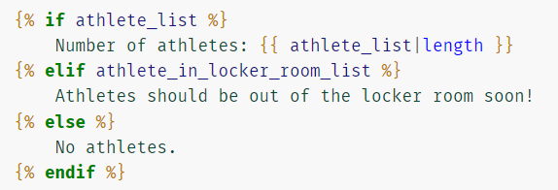
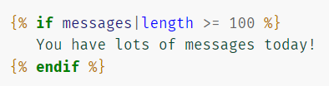


1. Фильтры и теги

